Slide 1

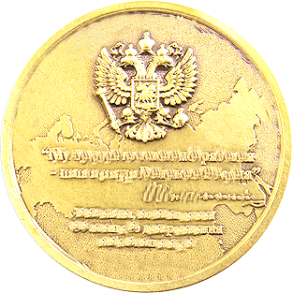
Национальная
премия
по управлению
государственной
собственностью

Slide 2
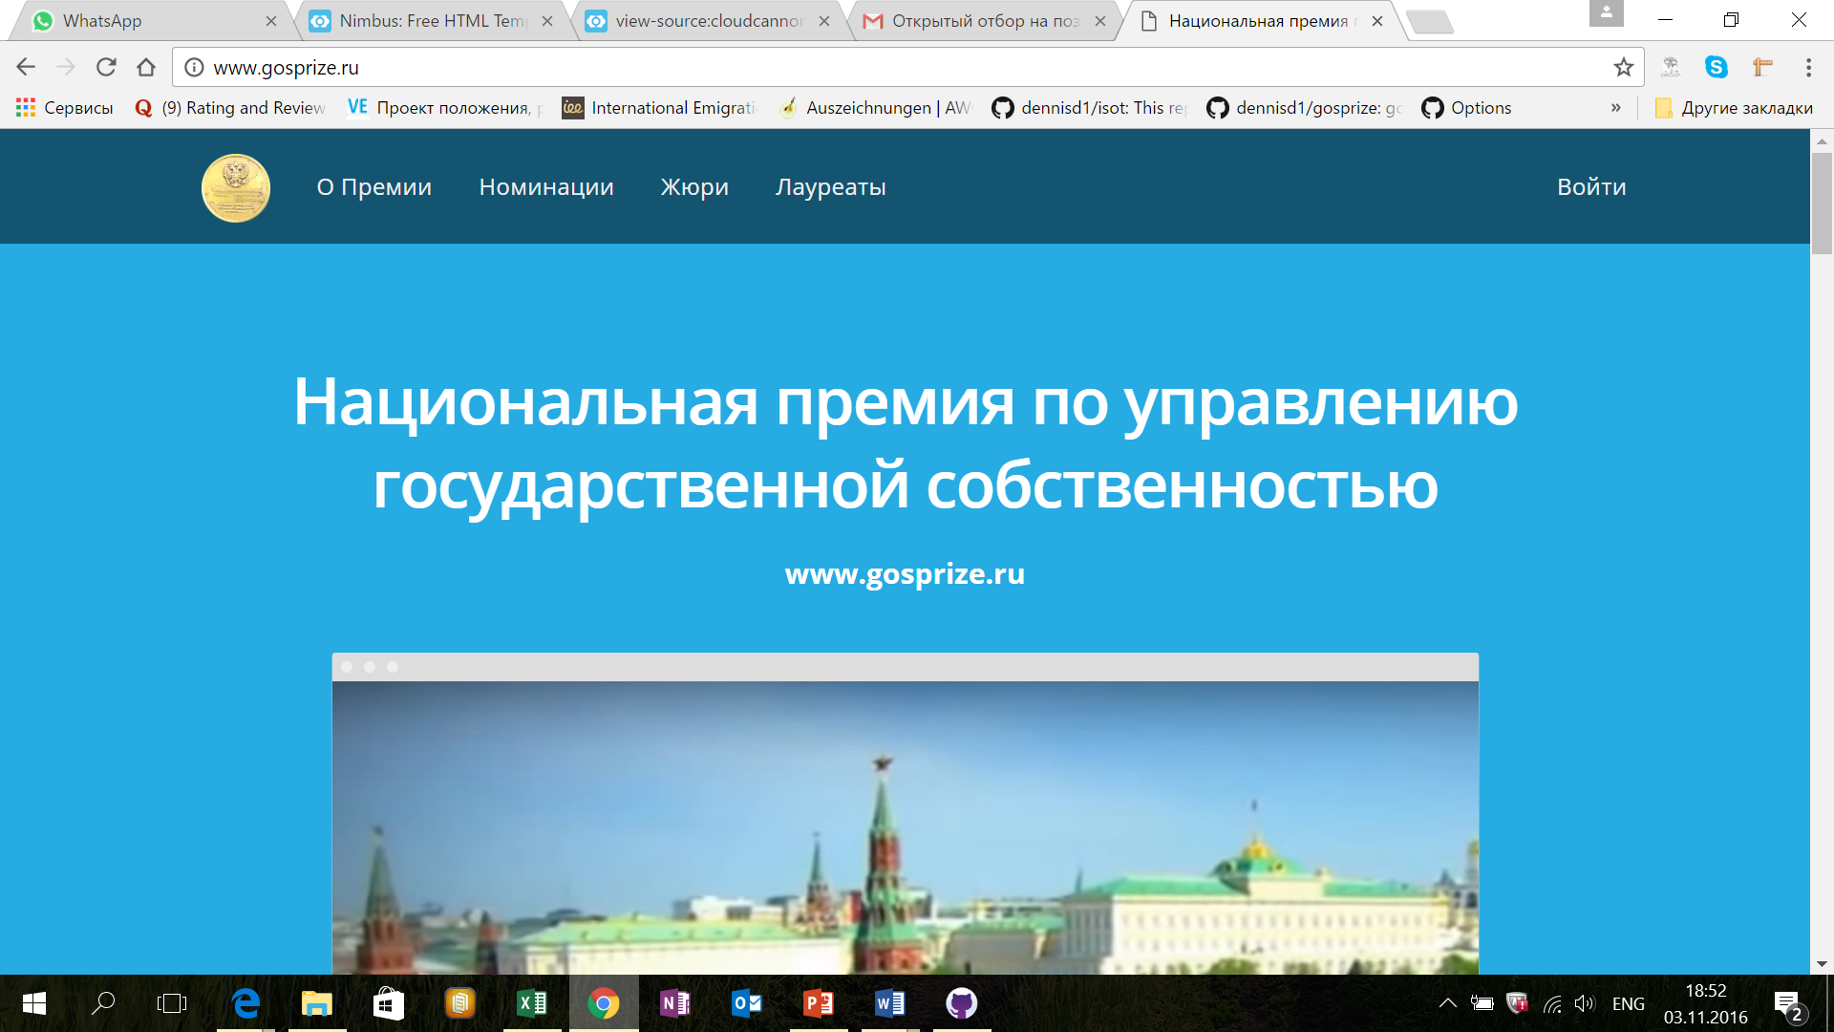
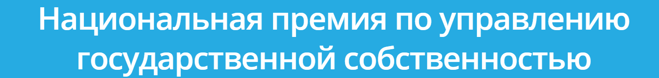

Slide 4
392 х 72

